Slide 1
Лекція 7
Введення в криптографію

Slide 2
Принципи Керкгоффса (стійкість криптографічного алгоритму не має залежати від архітектури алгоритму, а має залежати тільки від ключів)
Система має бути такою, що не піддається розшифруванню, якщо не математично, то практично.
Система не повинна потребувати секретності, її потрапляння до рук супротивника не має викликати незручностей.
Ключ має легко передаватись і запам'ятовуватись без будь-яких записів; у кореспондентів повинна бути можливість за потребою змінювати ключ.
Система повинна бути придатна для застосування в телеграфному листуванні.
Система повинна бути портативною; для її обслуговування має вистачати однієї людини.
Насамкінець, необхідно, щоб система була простою у використанні, та її вживання не вимагало ані знання довгого списку правил, ані значних розумових зусиль.

Slide 3
Кодування
операція заміни коду текстових даних; заміна звичайних текстових даних скороченими умовними позначеннями; переклад будь-якої інформації, вираженої засобами природної мови, в послідовність умовних символів, сигналів за певними правилами, що називають кодом
Приклади:
ASCII
Windows-1251

Slide 4
Шифри підстановки
Одноалфавітний шифр подстановки (шифр простої заміни) — алгоритм шифрування, який полягає у заміні знаків відкритого тексту іншими знаками, які є ключем.
Афінний шифр
Шифр Цезаря
АБВГДЕЁЖЗИЙКЛМНОПРСТУФХЦЧШЩЪЫЬЭЮЯ
ГДЕЁЖЗИЙКЛМНОПРСТУФХЦЧШЩЪЫЬЭЮЯАБВ
Атбаш
A B C D E F G H I J K L M N O P Q R S T U V W X Y Z
Z Y X W V U T S R Q P O N M L K J I H G F E D C B A
Шифр з використанням кодового слова
A B C D E F G H I J K L M N O P Q R S T U V W X Y Z
W O R D A B C E F G H I J K L M N P Q S T U V X Y Z

Slide 5
Варіанти
Однозвучний шифр (омофонічна заміна) підстановка схожа на одноалфавітну за винятком того, що символ відкритого тексту може бути замінений одним з декількох можливих символів.
Історичні шифри
Книжковий шифр (вірші, книги)
Шифр Віженера
Шифр з використанням неалфавітних або штучних символів Шифрування 2..n груп символів, слів

Slide 6
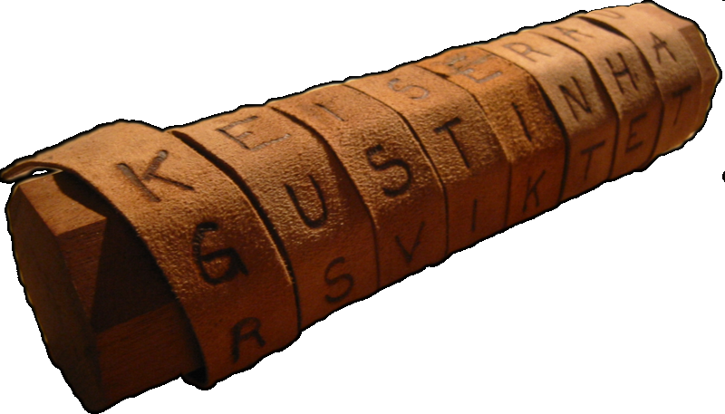
Шифри перестановки
Скітала

Slide 7
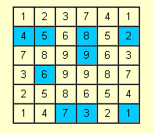
Шифри перестановки
Поворотна решітка

Slide 8
Взлам простих шифрів
частотний аналіз
семантичний аналіз
обчислення довжини ключа

Slide 9
Закон Ципфа
- емпіричне правило розподілу частоти слів природної мови
Якщо все слова мови (або просто досить довгого тексту) впорядкувати по спадаючій частоті їх використання, то частота n-го слова в такому списку опиниться приблизно обернено пропорційна його порядковому номеру n.
Наприклад друге за частотою використання слово зустрічається приблизно в два рази рідше, ніж перше, третє - в три рази рідше, ніж перше, і т. Д.
Інформаційна ентропія
- міра невизначеності або непередбачуваності інформації, невизначеність появи будь-якого символу первинного алфавіту.
При відсутності інформаційних втрат чисельно дорівнює кількості інформації на символ переданого повідомлення.

Slide 10
Криптографія - наука про методи забезпечення конфіденційності і автентичності інформації.
Криптоаналіз - наука, що вивчає математичні методи порушення конфіденційності та цілісності інформації.
Криптографія і криптоаналіз складають криптологію, як єдину науку про створення і злам шифрів.
Криптоаналітик - людина, що створює і застосовує методи криптоаналізу.
Криптографічна атака - спроба криптоаналитіка викликати відхилення в захищеній системі обміну інформацією. Успішну криптографічний атаку називають злам або розкриття.
Криптографічна стійкість - здатність криптографічного алгоритму протистояти криптоаналізу.

Slide 11
Відкритий (вихідний) текст - дані (не обов'язково текстові), що передаються без використання криптографії.
Шифротекст, зашифрований (закритий) текст - дані, отримані після застосування криптосистеми (зазвичай - з деяким зазначеним ключем).
Ключ - параметр шифру, що визначає вибір конкретного перетворення даного тексту.
Шифр, криптосистема - сімейство оборотних перетворень відкритого тексту в шифрований.

Slide 12
Шифрування - процес нормального застосування криптографічного перетворення відкритого тексту на основі алгоритму і ключа, в результаті якого виникає шифрований текст.
Дешифрування (дешифрування) - процес вилучення відкритого тексту без знання криптографічного ключа на основі відомого шифрованого.
Розшифрування - процес нормального застосування криптографічного перетворення шифрованого тексту у відкритий.

Slide 13
Аутентифікація (Authentication) - процедура перевірки автентичності.
Авторизація - процедура надання суб'єкту певних прав.
Ідентифікація - процедура розпізнавання суб'єкта за його ідентифікатором.

Slide 14
Проблеми
Проблема конфіденційності - проблема захисту інформації від ознайомлення з її вмістом з боку осіб, які не мають права доступу до неї. Проблема цілісності - проблема несанкціонованої зміни інформації. Проблема аутентифікації - проблема підтвердження справжності сторін (ідентифікація) і самої інформації в процесі інформаційної взаємодії. Інформація повинна бути аутентифікованою по джерелу, часу створення, утримання даних, часу пересилання і т. П.
Проблема неможливості відмови від авторства - проблема запобігання можливості відмови суб'єктів від деяких з вчинених ними дій.

Slide 15
Контрольні суми
 | k₁₃ | k₁₂ | k₁₁ | k₁₀ | k₉ | k₈ | k₇ | k₆ | k₅ | k₄ | k₃ | k₂ | k₁
EAN-13 | 1 | 3 | 1 | 3 | 1 | 3 | 1 | 3 | 1 | 3 | 1 | 3 | 1
UPC-12
EAN-8
(3+0+0+0+0+7+4) + (2+0+0+0+3+7)*3
= 50

Slide 16
Хешування
Hashing
перетворення за певним алгоритмом вхідного масиву даних довільної довжини в вихідну бітову рядок фіксованої довжини
варіанти назви:
хеш-функції
функції згортки
На виході хеш функції ми отримуємо:
хеш
хеш-код
дайджест повідомлення (message digest).

Slide 17
Вимоги
Незворотність: для заданого значення хеш-функції має бути обчислювально нездійсненно знайти відповідний блок даних.
Стійкість до колізій першого роду: для заданого повідомлення M має бути обчислювально нездійсненно підібрати інше повідомлення N, для якого H (M) = H (N).
Стійкість до колізій другого роду: має бути обчислювально нездійсненно підібрати пару повідомлень, що мають однаковий хеш.

Slide 18
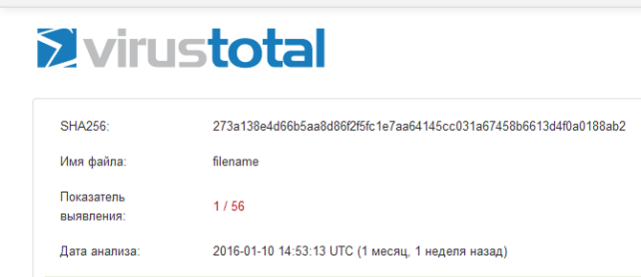
Використання хешування
Перевірка даних
Парольний захист
Перевірка на наявність помилок
Пришвидшення пошуку данних

Slide 19
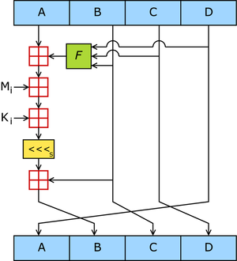
Різновиди хешування
Код Ріда-Соломона
Контрольні суми
CRC32
контрольна цифра
Криптографічні хеш-функції
MD5 ☹
128b
SHA-2 ☺
224..512b
Whirlpool

Slide 20
Перехоплення даних
активне
пасивне

Slide 21
Гамування
функція XOR
0111 ⊕ 1100 = 1011
відрахування по модулю
(2+10) mod 11 = 1
Випадкові і псевдовипадкові числа

Slide 22
Шифри, що неможливо взламати
шифр Вернама, одноразовий блокнот
Пример:
Ключ EVTIQWXQVVOPMCXREPYZ
Відкритий текст ALLSWELLTHATENDSWELL
Шифротекст EGEAMAIBOCOIQPAJATJK
Шифрограма EGEAM AIBOC OIQPA JATJK
Ключ повинен:
бути істинно випадковим;
збігатися за розміром з заданим відкритим текстом;
застосовуватися тільки один раз.
Хороший при 2 частково захищених каналах або 1 надійному.

Slide 23
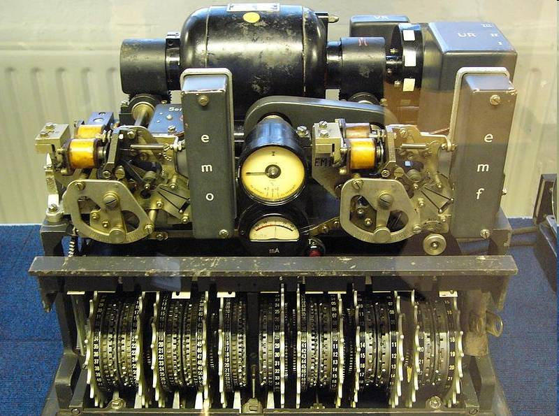
Машина Лоренца

Slide 24
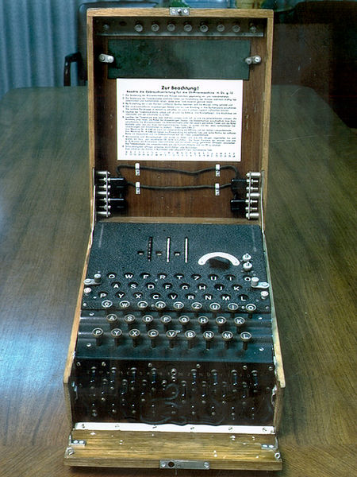
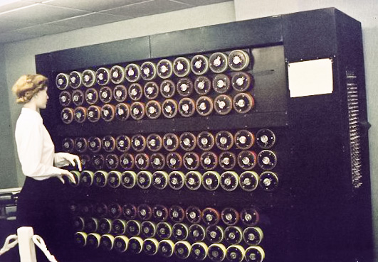
Машина «Енігма»
Криптографічна бомба

Slide 25
Криптостійкість
Абсолютно стійкі криптосистеми
Требования:
ключ генерується для кожного повідомлення (кожен ключ використовується тільки один раз)
ключ статистично надійний (тобто ймовірності появи кожного з можливих символів рівні, символи в ключовий послідовності незалежні і випадкові)
довжина ключа дорівнює або більше довжини повідомлення
вихідний (відкритий) текст містить деяку надмірністю (що є критерієм оцінки правильності розшифрування)
Достатньо стійкі криптосистеми
Засновані на:
обчислювальна складність повного перебору
відомі на даний момент слабкості (уразливості) і їх вплив на обчислювальну складність.

Slide 26
Час повного підбору
Кількість знаків Кількість варіантів Стійкість Час перебору
1 36 5 біт менше секунди
2 1296 10 біт менше секунди
3 46 656 15 біт менше секунди
4 1 679 616 21 біт 17 секунд
5 60 466 176 26 біт 10 хвилин
6 2 176 782 336 31 біт 6 годин
7 78 364 164 096 36 біт 9 днів
8 2,821 109 9x10¹² 41 біт 11 місяців
9 1,015 599 5x10¹⁴ 46 біт 32 років
10 3,656 158 4x10¹⁵ 52 біта 1 162 років
11 1,316 217 0x10¹⁷ 58 біт 41 823 рока
12 4,738 381 3x10¹⁸ 62 біта 1 505 615 років

Slide 27
Оцінка секретних систем
кількість секретності
довжина ключа
складність операції шифрування і розшифрування
розростання числа помилок
збільшення обсягу повідомлення

Slide 28
По типу
Симетричний шифр - використовує один ключ для шифрування і дешифрування.
Асиметричний шифр - використовує два різних ключа.
Гібридні криптосистеми.
Хеш-функція

Slide 29
Симетричне шифрування

Slide 30
По поточності
Блоковий шифр - шифрує відразу цілий блок тексту, видаючи шифротекст після отримання всієї інформації.
Поточний шифр - шифрує інформацію та видає шифротекст в міру надходження.

Slide 31
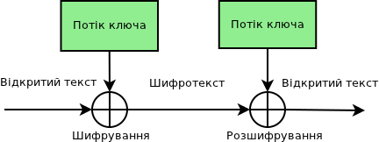
Поточні шифри
Прості
Синхронні
Самосинхронізовані
На регістрах зсуву з лінійної зворотним зв'язком (РЗЛЗЗ)
І ще складніше

Slide 32
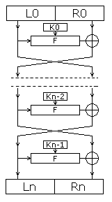
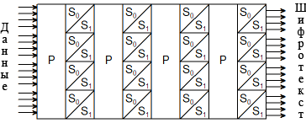
Блочні шифри
часто: 1 блок = 64 біт
Принцип ітерування
Конструкція Фейстеля
SP-мережа
інволюція

